Slide 1
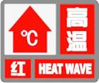
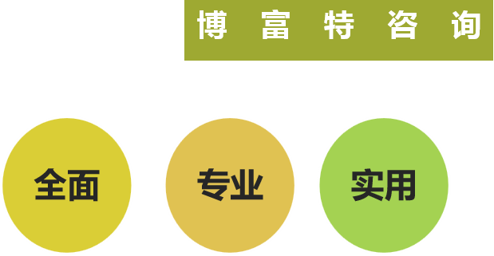
高温危害
高温危害

Slide 2

高温作业及其相关概念
是指作业环境热强度高，劳动强度大，
对人体易造成危害的作业。
高温作业
在我国劳动安全卫生法规规定中，
是指工业企业和服务行业工作地点具有生产性热源，
以本地区夏季通风室外平均温度为参照基础，
而工作地点气温高于室外温度2℃或2℃以上的作业。
在生产过程中能够产生和散发热量的生产设备、产品或工件等。
生产性热源
作业人员进行生产操作或为了观察生产情况需要经常或定期停留的地点。若困生产劳动需要，作业人员在车间内不同地点进行操作，则整个车间可称为工作地点。
工作地点

Slide 3

高温作业的主要工种
①冶金工业：炼铁、炼钢、扎钢、炼焦、有色金属冶炼等；
②机械工业：铸造、锻造、热处理等；
③化学工业：氧化、合成、加热、化学反应等；
④玻璃、搪瓷、陶瓷工业：炉膛、炉台、焙烧、烘房、窖炉等；
⑤轻工业：造纸蒸球、糖果食品焙炉、橡胶硫化、塑料热压等；
⑥纺织工业：印染、缫丝的热或蒸煮等；
⑦建筑材料工业：耐火材料的窑炉、砖瓦窖炉、水泥烧结等；
⑧各种工业的加热炉、锅炉等
⑨夏季露天作业：建筑、搬运、船坞、筑路和露天采矿等。

Slide 4

高温的两种形式
两种不同的热
一种是对流热，来自被加热的空气；
一种是辐射热，来自生产设备的热源及周围物体表面的二次热辐射。

Slide 5
测量时间
注意事项
常年从事接触高温作业的工种，应以最热季节测量值为分级依据。
季节性或不定期接触高温作业的工种，
应以季节内最热月测量值为分级依据。
1
从事室外作业的工种，应以最热季节晴天有太阳辐射时
的测量值为分级依据。
2
在生产正常和工作地点热源稳定时，同一工作地点，在一个工作日内应测量三次，即工作开始后及结束前0.5 h分别测 1 次，工作中测 1次，取平均值。
3
遇特殊生产工艺，工作地点热源不稳定时，可依据生产进程或具体情况，随时测量，同一测点连测三次，取平均值。
4

Slide 6
测量仪器
自然湿球温度计的感温部分应为圆柱体，测量范围为
5℃-40℃；精度为
士0.5℃。
干球温度计测量范围为
10℃-60℃；精度为士0.5℃，测量时应注意防止辐射热的影响。
干球温度计
湿球温度计
黑球温度计
黑球温度计的黑球直径为
150mm或50mm，为无光泽球，平均辐射系数为0.95，铜球壁越薄越好。测量范围为 20℃-l20℃，精度为上1℃。

Slide 7

测量注意事项
注意事项
测量
1
2
湿球
3
三球
黑球
干球、湿球和黑球温度测量时应采用三角支架将三个温度计悬挂起来，以便使环境空气不受限制流经球体感温部。
在测量湿球温度时，要在湿球温度计的感温部分裹上一层湿纱布条，纱布条要覆盖湿球温度计的整个感温球体。测量时由其自然蒸发(不能人为强迫通风)，每10 min读记测量数值。应注意保持纱布条清洁、湿润，再次使用前要清洗干净。
黑球温度计达到稳定状态时，需要的时间较长，所以黑球温度计至少放置 10 min读记
测量数值。

Slide 8
ＷＢＧＴ 的计算
WBGT指数亦称为湿球黑球温度，是综合评价人体接触作业环境热负荷的一个基本参量，单位为℃。
WBGT=0.7tnw+0.3tg
室内作业
WBGT=0.7tnw
+0.2tg+0.1ta
WBGT
室外作业
tnw—自然湿球温度
tg—黑球温度
ta —干球温度
代表

Slide 9
测量地点及位置
选择作业人员经常操作、停留或临时休息处。
一般测量高度立位作业为 1.5m高；坐位作业为1.1m高。如作业人员实际受热不均匀，应测踝部、腹和头部。立位时测量点离地高度分别为 0.lm、1.lm和1.7m处；坐位时测量点离地高度分别0.lm、0.6 m和1.lm处。计算WBCT指数的平均值，
WBGT=-------------------------------------------
4
在生产环境热强度变化较大的工作场所，或者因生产需要作业人员在车间内不同工作地点操作，且接触热强度大小不一致时，应采用时间加权平均公式计算WBGT指数见式
WBGT=-------------------------------------------------
式中：
WBGT1——第 1 个工作地点实测WBGT，℃；
WBGT2——第 2个工作地点实测WBGT，℃；
WBGTn——第 n个工作地点实测WBGT，℃；
t,t2,…,tn”——作业人员在第 1，2，…,n个工作地点实际停留的时间，min。
WBGT头+（2×WBGT腹）+ WBGT踝
BGT1×t1+ WBGT1×t2+ …+ WBGT1×tn
t1+t2+…+tn

Slide 10
接触高温作业时间测量与计算
注意事项
接触高温作业时间是指困生产需要，作业人员在一个工作日(8 h)，实际在热环境中操作、停留、短休的累计时间(min)。
测算方法是同一工种或生产岗位随机选择受测作业人员 2~3名，在正常生产状况下，跟班记录一个工作日作业人员实际接触高温作业的时间，连续记录3d，取平均值。
如遇作业人员在一个工作日内需在不同岗位工作时，要分别测算在各岗位的实际接触高温作业时间，同时测量其岗位工作地点WBGT指数，计算时间加权平均 WBGT指数。

Slide 11
高温作业分级
接触高温 作业时间/min | WBGT指数/℃
 | 25-26 | 27-28 | 29-30 | 31-32 | 33-34 | 35-36 | 37-38 | 39-40 | 41-24 | ≥43
≤120 | Ⅰ | Ⅰ | Ⅰ | Ⅰ | Ⅱ | Ⅱ | Ⅱ | Ⅲ | Ⅲ | Ⅲ
≥121 | Ⅰ | Ⅰ | Ⅱ | Ⅱ | Ⅲ | Ⅲ | Ⅳ | Ⅳ | - | -
≥241 | Ⅱ | Ⅱ | Ⅲ | Ⅲ | Ⅳ | Ⅳ | - | - | - | -
≥361 | Ⅲ | Ⅲ | Ⅳ | Ⅳ | - | - | - | - | - | -

Slide 12
高温作业允许持续接触热时间限值
已经确定为高温作业的工作地点，为便于用人单位管理和实际操作，提高劳动生产率，采用工作地点温度规定高温作业允许持续接触热时间限值。在不同工作地点温度、不同劳动强度条件下允许持续接触热时间不宜超过表所列数值。
单位为分钟
工作地点温度/℃ | 轻劳动 | 中等劳动 | 重劳动
30～32 ＞32 ＞34 ＞36 ＞38 ＞40 ＞40～44 | 80 70 60 50 40 30 20 | 70 60 50 40 30 20 10 | 60 50 40 30 20 15 10
注：轻劳动为I级，中等劳动为Ⅱ级，重劳动为Ⅲ级和IV级。

Slide 13
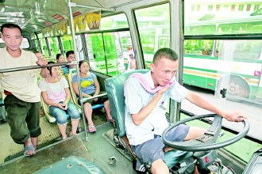
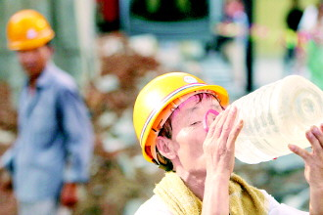
高温作业案例
2010年7月30日,重庆南坪公交总站,冠忠公交车驾驶员用凉水毛巾搭在肩上降温,抵御50多摄氏度驾驶室高温。
南京气温高达38摄氏度,南京一处建筑工地的工人和农民工在用自带的水壶喝水。

Slide 14
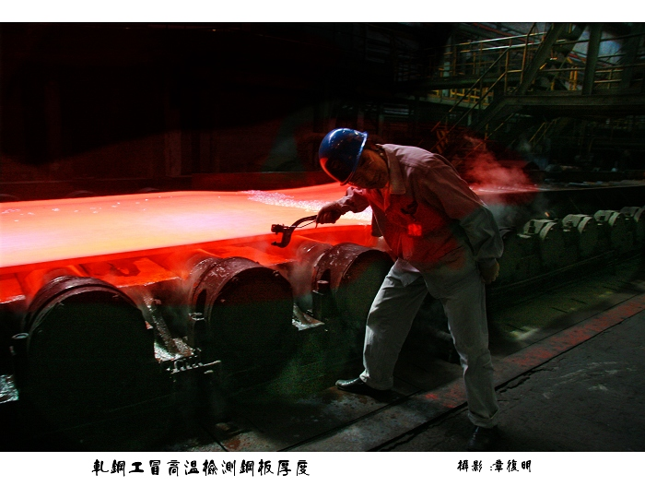
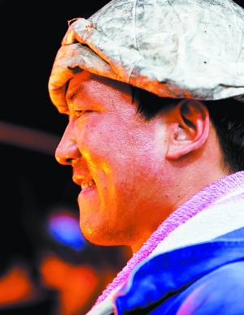

Slide 15
广西壮族自治区职业病防治研究院——柳州钢铁集团
为了解炼钢厂高温作业工人的健康状况,广西壮族自治区职业病防治研究院于2009年3月对广西柳州钢铁集团炼钢厂作业工龄1年以上的所有高温作业岗位的在职工人1 997名进行了心电图检查, 并与对照组进行比较,现将结果报告分析如下。
高温组选择炼钢厂接触高温的作业工人1 997名, 其中男1625名、女372名, 年龄20-55 岁, 专业工龄1-32年。排除先天性心脏病和心血管病史者。对照组为从未接触高温作业和其他有害因素的身体健康的行政后勤人员1180名,其中男1074名、女106名,年龄20-55岁,专业工龄1-32年。
根据体检表对高温作业工人进行询问,详细记录其职业史,接触高温作业业工龄及发病既往史;在安静状态下使用心电图仪描常规图像资料。同时,将心电图异常工人上岗前职业健康检查心电图检查结果,与本次心电图检查结果做前后对照.
高温组工作场所共测4个车间12个作业平台, 作业场所内外平均空气温度分别为36.7℃和30.2℃,平均相对湿度65.8%, 风速0.066 m / s, 湿球黑球温度(WBGT ) 范围31 ~37℃ 。对照组工作场所共测3 个工作点, 平均空气温度28.5 ℃ , 平均相对湿度63. 0%, 风速0.065 m / s, 湿球黑球温度(WBGT) 范围22~ 23 ℃ 。

Slide 16
高温工人心电图检查结果
异常改变 | 高温组（1997） 对照组（1180）
 | 例 % 例 %
左室高电压 172 8.61 28 2.37 窦性心动过缓 158 7.91 48 4.07 窦性心动过速 23 1.15 14 1.19 电轴偏转 40 2.00 20 1.69 期前收缩 24 1.20 8 0.68 预激综合征 8 0.40 0 0 束支传导阻滞 49 2.45 31 2.63 T 波改变 46 2.30 22 1.86 S-T段改变 9 0.45 7 0.59 合计 529 26.49 178 15.08
本次检查中发现高温作业工人的心电图异常率26.49%显著高于对照组15.08%,高温作业工人在接触高温作业后的心电图异常率26.49%显著高于接触高温作业前9.76%, 说明高温作业对人体心脏的正常功能可造成一些不良影响。高温组心电图异常主要表现为左室高电压, 其次为窦性心动过缓。
高温组心电图异常工人接触高温前后比较：高温组心电图异常工人在接触高温作业前心电图异常率为9.76% (195/1977), 接触高温作业后心电图异常率为26.49%（529/1997)

Slide 17
不同工种心电图异常率比较
工种 | 受检人数 | 异常人数 | 异常率(% )
炉前工 | 756 | 325 | 42
巡检工 | 152 | 44 | 28
辅助工 | 89 | 160 | 14
炼钢厂的炉前工属于.. 级体力
劳动(重劳动), 巡检工属于..级体力劳动( 中等劳动), 辅助
工属于..级体力劳动(轻劳动)。表2可见炉前工心电图异常率
最高, 其次为巡检工, 辅助工心电图异常率最低。说明高温作
业工人的心电图异常率, 随体力劳动强度等级的增高呈递增态
势。

Slide 18
两组不同工龄心电图异常率比较
高温工龄（年） | 高温组 | 对照组
 | 受检 异常 异常率 人数 人数 % | 受检 异常 异常率 人数 人数 %
1~ 298 40 13.42 176 24 13.64 5~ 677 149 22.01 368 53 14.40 10~ 579 172 29.71 359 52 14.48 15~ 228 80 35.09 148 24 16.22 20~ 215 88 40.93 129 25 19.38
从表3可见随着接触高温作业工龄的延长, 高温作业工人的心电图异常率呈递增态势, 除1~ 5 年工龄段以外, 其他工龄段的心电图异常率与对照组相比差异均有统计学意义, 说明高温职业应激因素对作业工人循环系统的损害有累积作用, 具有长期效应。

Slide 19
广西壮族自治区职业病防治研究院——柳州钢铁集团
目前, 我国各地职业健康检查项目中, 心电图检查一般列为常规项目, 通过心电图检查可以发现职业性有害因素是否对人体心脏功能产生不良影响。对心电图结果的评价, 要结合职业有害因素的特点及被检工人的工龄、工种的不同综合考虑.
炼钢工人在高温环境下从事体力劳动时, 由于出汗较多, 机体丧失大量水分, 血液浓缩, 血液黏稠度增高, 有效血容量减少; 另一方面, 心脏要向高度扩张的皮肤血管网输送大量血液, 以便有效地散热, 又要向工作肌输送足够的血液, 以保证其活动, 并维持适当的血压。这种供求矛盾使得心脏负荷增加, 长期处于这种高度应激状态下可造成左室高电压及心肌代偿性肥大。有资料提示, 长期接触高温可导致作业工人植物神经功能紊乱、副交感神经兴奋, 心脏窦房结自律性降低, 从而引起心动缓 。另外, 高温作业时最大心输量增加, 每搏排出量增加, 也可引起心动过缓。

Slide 20
广西壮族自治区职业病防治研究院——柳州钢铁集团
本次调查结果提示我们, 高温环境能引起机体出现生理和病理改变, 对接触高温的炼钢工人的身体健康尤其是心脏功能有一定的影响, 对长期接触高温的工人尤为明显。
在此, 我们建议将器质性心脏病(如心室肥大并劳损、严重心律失常者) 列入国家《职业健康监护技术规范》中高温作业职业禁忌证范围。此外, 在现有生产模式下, 应尽可能改善高温工作环境气象条件并强化职业病危害因素的监督、监测, 重视对高温作业工人的健康监护; 促使企业改进生产工艺, 设立空气调节工休场所, 采取有效的防暑降温措施, 减低劳动强度, 以减少高温作业工人心脏过度负荷, 确保从事高温作业工人的身心健康。

Slide 21
高温对人体健康的影响
人体的
热平衡
人体保持着恒定的体温（37℃），对于维持正常的代谢和生理功能都十分重要。但在高温、强辐射和高气湿环境中作业时，劳动者自身的散热只能靠蒸发来完成、甚至受到阻碍，严重影响身体的热平衡。
在炎热季节，正常人每天出汗量为l升，而在高温下从事体力劳动，排汗量大大增加，每天平均达3升～8升。当水分丧失达到体重的5％—8％，而未能及时得到补充时，可能出现无力、口渴、尿少、脉搏增快、体温升高、水盐平衡失调等症状，使工作效率降低。
水盐
代谢
在高温条件下劳动易引起消化道贫血，可能出现消化液分泌减少，使胃肠消化机能减退，导致食欲减退、消化不良以及其他胃肠疾病。
消化
系统

Slide 22
在高温条件下，由于大量出汗，血液浓缩，同时高温使血管扩张，末梢血液循环的增加，加上劳动的需要，肌肉的血流量也增加，这些因素都可使心跳过速，而每搏心输出量减少，加重心脏负担，血压也有所改变 。
循环
系统
神经
系统
在高温和热辐射作用下，大脑皮层调节中枢的兴奋性增加，导致肌肉工作能力、动作的准确性、协调性、反应速度及注意力均降低，易发生工伤事故。
高温会加重肾脏负担，并降低机体对化学物质毒性作用的耐受度，使毒物对机体的毒作用更明显。高温还会使机体的免疫力降低，抗体形成受到抑制，抗病能力下降。
其他

Slide 23

高温危害预防措施
保健措施
1，高温作业人员每年应进行一次体格检查，对患有高血压、心脏器质性疾病、糖尿病患者，应予以调离。
甲状腺机能亢进和严重的大面积皮肤
2休息地点应远离热源，应备有清凉饮料风扇、洗澡设备等。高温作业岗位的职工提供含盐量0.1%~0.2%的清凉饮料
技术措施
1应制定中暑等急性职业损害的救治预案
2改善生产工艺，提高高温作业岗位的通风效率或者降低作业操作点温度。
3加强高温作业劳动者的个人防护，如工作服选用耐热、导热系数小、而透气性能良好的材料。
管理措施
1,加强领导，按照国家卫生标准落实企业高温防护工作。
2加强宣传，教育职工遵守高温作业安全规程，宣传防暑知识
3制定合理的劳动休息制度。高温下作业应尽量缩短工作时间，合理安排工作时间，避开最高气温，可采用小换班，轮换作业，延长午休时间等方法
1
3
2

Slide 24

高温危害应急措施
2.使病人仰卧，解开衣领，脱去或松开外套。若衣服被汗水湿透，应更换干衣服，同时开电扇或开空调，以尽快散热。
1.立即将病人移到通风、阴凉、干燥处，如走廊、树阴下。
3.用湿毛巾冷敷头部、腋下以及腹股沟等处，有条件的话用温水擦拭全身，同时进行皮肤、肌肉按摩，加速血液循环，促进散热。
4一旦出现高烧、昏迷抽搐等症状，应让病人侧卧，头向后仰，保持呼吸道通畅，同时立即拨打120电话，求助医务人员给予紧急救护。

Slide 25

感谢聆听

